Slide 1
Chapter 8 异常控制流
8.1 异常
8.2 进程及进程控制
8.3 信号
8.4 非本地跳转
Notes:
处于对进程空间的隔离，以及对物理内存容量的扩展需求，发展出了虚拟存储器技术

Slide 2
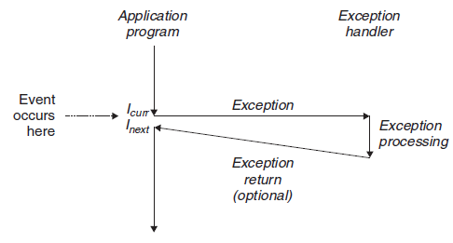
8.1 异常
8.1.1 定义
异常：控制流中发生的突变（不再顺序执行）
事件：因此控制流突变的原因
根据异常表（exception table）完成控制流的突变
处理代码称为异常处理程序
异常处理完成后：
返回当前指令I_{curr}
返回下一条指令I_{next}
终止当前进程

Slide 3
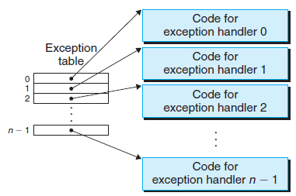
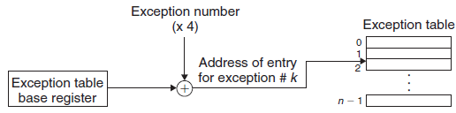
8.1.2 异常处理
异常号
每种类型的异常都对应一个非负整数
系统启动时创建异常跳转表，由异常表基址寄存器指出
发生编号为k的异常，则根据跳转表第k项而跳转

Slide 4
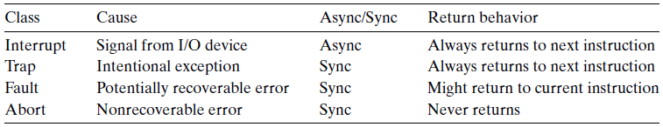
8.1.3 异常的分类
分成四类：
中断
陷阱
故障
终止

Slide 5
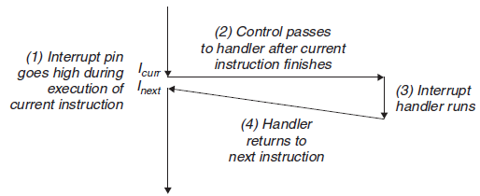
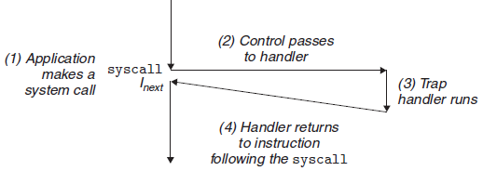
中断
通常由外部设备产生
陷阱与系统调用
通常是软件有意安排的

Slide 6
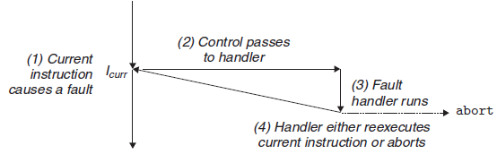
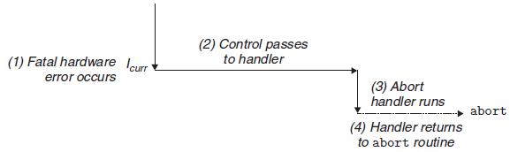
故障
由可修正问题产生
终止
又不可恢复的致命错误产生

Slide 7
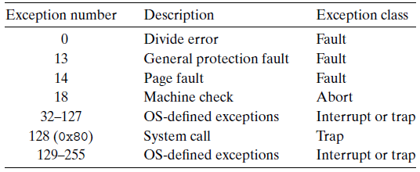
8.1.4 Linux/IA32上的异常
IA32上有256种不同的异常
0~31由硬件使用（固定用途）
32~255可由用户指定

Slide 8
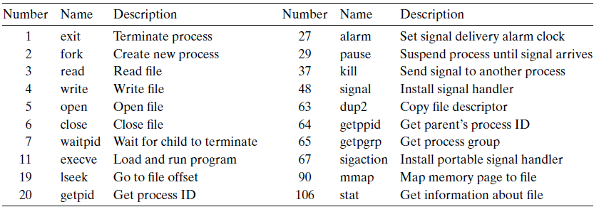
Linux/IA32系统调用

Slide 9
系统调用的代码示例：
code/ecf/hello-asm.sa
1 .section .data
2 string:
3 .ascii "hello, world\n"
4 string_end:
5 .equ len, string_end - string
6 .section .text
7 .globl main
8 main:
First, call write(1, "hello, world\n", 13)
9 movl $4, %eax System call number 4
10 movl $1, %ebx stdout has descriptor 1
11 movl $string, %ecx Hello world string
12 movl $len, %edx String length
13 int $0x80 System call code
Next, call exit(0)
14 movl $1, %eax System call number 0
15 movl $0, %ebx Argument is 0
16 int $0x80 System call code
code/ecf/hello-asm.sa
1 int main()
2 {
3 write(1, "hello, world\n", 13);
4 exit(0);
5 }

Slide 10
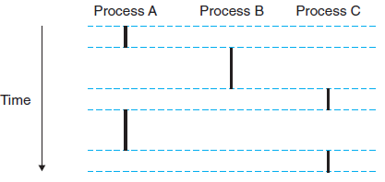
8.2 进程及进程控制
8.2.1 逻辑控制流
PC值所构成的序列——逻辑控制流/逻辑流
并发流
抢占

